Slide 1
山村振興法改正に向けた考え方の整理と主張
～日本を支え続ける山村の持続と自立には何が必要か～
福井県おおい町 中塚 寛

Slide 2
高度経済成長を支えた地方の置き去り
１
高度経済成長期の人口移動
⇒1956～1970年（1億467万人）三大都市圏（34.7→46.1％）の転入超過累計＝820万人
若い労働力の移動＝都市の成長産業化＞若者転出＝地方一次産業の技術革新・成長産業化不能
「過疎地域対策緊急措置法」1970年⇒「過疎地域自立促進特別措置法」
人口減少により生産機能及び生活環境整備等が他に比較して低位にある地域に総合的対策と持続的発展を図り、人材確保・育成、雇用機会拡充、住民福祉向上、地域格差の是正及び美しく風格ある国土の形成に寄与⇒目先の対策では本質的な「自立」は不可能
人口白書1974年：2010年より人口減少・少子化⇒50年経過も有効対策無し「不作為の作為」
「小さな政府」⇒「公共サービスの市場開放」⇒人口規模＝サービス格差
「国土の均衡ある発展」⇒都市と地方の二極化＝制度設計も二極の視点必要
格差是正⇒「国費と制度」＋「民間参入可能な商圏確立」＝人口偏在是正＝地方移住促進
「デジタル田園都市国家構想」＝「全国どこでも誰もが便利で快適な暮らし」
⇒デジタル技術の導入はかつてない格差是正のチャンス

Slide 3
国と都市を支える地方資源 ＊地方資源の正当な評価必要
２
高い出生率と若く優秀な労働力・人材の輩出
⇒既婚率・出生率低い東京圏一極集中＝人口急減（東京未婚率：29.4％ 出生率1.12）
⇒家族崩壊・集落機能の低下＝自立・共生機能の低下⇒補完制度と財政支出増嵩
農業・水産業：食料の供給
⇒食糧自給率3８％ 食糧安全保障に中山間農業・水産業の成長産業化不可欠
林業：建築材・水源の涵養・国土保全・温暖化ガス吸収と固定
⇒高齢化と人口減少、山離れで炭素吸収固定化の公益的機能の維持は困難
エネルギー供給 原子力・水力・風力・太陽光（現在の技術で再エネ100％は不可能）
⇒エネルギー自給率1２％ 電源を支える地域産業＝安定供給に必要な立地の人材循環
観光資源
⇒人口減少で低下するGDPの個人消費を補う地方の新たな観光資源
コミュニテイー形成による共生社会・共生文化
⇒社会目標の共有と協働 信頼できる地域住民と子育て人格形成 秩序保持
防犯抑止力 消防・防災連携力 知恵や文化の伝承
一次産業をはじめとする地域資源の成長産業化や生活基盤の地域格差・人口偏在の是正等、
持続・継続のための対症療法的政策の限界と本質的な原因解決の必要性
⇒狭く資源の少ない国土の5割の山村、7割の中山間地域の資源活用「国家ビジョン」必要

Slide 4
生活必需サービス 存在確率が50％以下になる市町村の人口規模 （存続分岐点） 国土交通白書2021
３
66％
53％
42％
20％
26％
7％
Notes:
国土交通白書において生活に無くてはならない診療所やコンビニ、銀行や病院、スーパーなどの存在確率が50％以下になる自治体の人口規模に関するデータが公表されています。

Slide 5
人口規模と生活必需サービスの関係 国土交通白書2021
4
医療・福祉、教育、商業、防災等の生活必需サービス維持には
一定の人口規模とアクセスのための公共交通基盤が必要
存在確率50%以下となる人口規模の自治体
2015年 2050年
病院(17,500人) 53% → 66%
銀行(6,500人) 26% → 42%
コンビニ(2,200人) 7% → 20%
「地域の持続可能性を確保するための対策が必要」と警鐘
人口流出による生活必需サービスの撤退もはや激甚災害
Notes:
これらの生活必需サービスを維持するためには一定の人口規模とアクセスのための交通基盤が必要だとされています。例えば、病院の存在確率が50％以下となる市町村の人口規模は17,500人であり、その人口規模を下回る市町村は全市町村の内、2015年は53％、2050年には66％に上昇する。銀行では2015年の26％から2050年の42％に、コンビニは2015年の7％から2050年の20％に上昇する。人口減少や都市部への集中、地域公共交通の維持困難化を背景に、今後、地方の生活必需サービスの維持が一層困難化していく恐れが高まっており、地域の持続可能性を確保するための対策が必要である。と白書は記載しています。

Slide 6
過疎地域での生活上の課題 国土交通省
５

Slide 7
過疎地域での生活上の課題
６
生活するうえで一番困っていること・不安なことは？
近くで食料や日用品が買えないこと
近くに病院がないこと
救急医療機関が遠く搬送に時間がかかること
近くに働き口がないこと
多くの集落で発生している問題・現象で特に深刻なものは？
働き口の減少
公共交通の利便性の低下
商店・スーパーの閉鎖
＊過疎地域があるのは885市町村

Slide 8
地域別交通手段分担率 国土交通白書2020より
７
（注）調査時期は2015年9～11月
（資料）国土交通省「平成27年全国都市交通特性調査集計結果」
自家用車（運転＋同乗）の比率高い地方の道路整備の遅れ＋高齢化による免許返納＝移動手段がない交通弱者
Notes:
生活必需サービスの維持に必要となるアクセスのための交通基盤はどうなっているでしょう？鉄道やバスなど公共交通の劣る地方は自家用車に頼るほかないことは一目瞭然です。しかも高齢化の進む地方では免許の返納も進んでいます。

Slide 9
８
最高/最低は約２倍
＊生活に根差した一次医療圏の格差は不明
Notes:
私達に身近な一般診療所の都道府県別人口10万人当たりの数はどうなっているかというと、最高と最低の差は約二倍となっています。

Slide 10
９
最高/最低は約２倍
Notes:
同様に常勤医師数でも二倍の格差があります。が、医療がほぼ完結する二次医療圏での比較ではなんと7倍もの差がありました。当然二次医療圏人口の差異にもよりますが、医療の完結する二次医療圏において医師数が不足しているとすれば命の格差になりかねません。

Slide 11
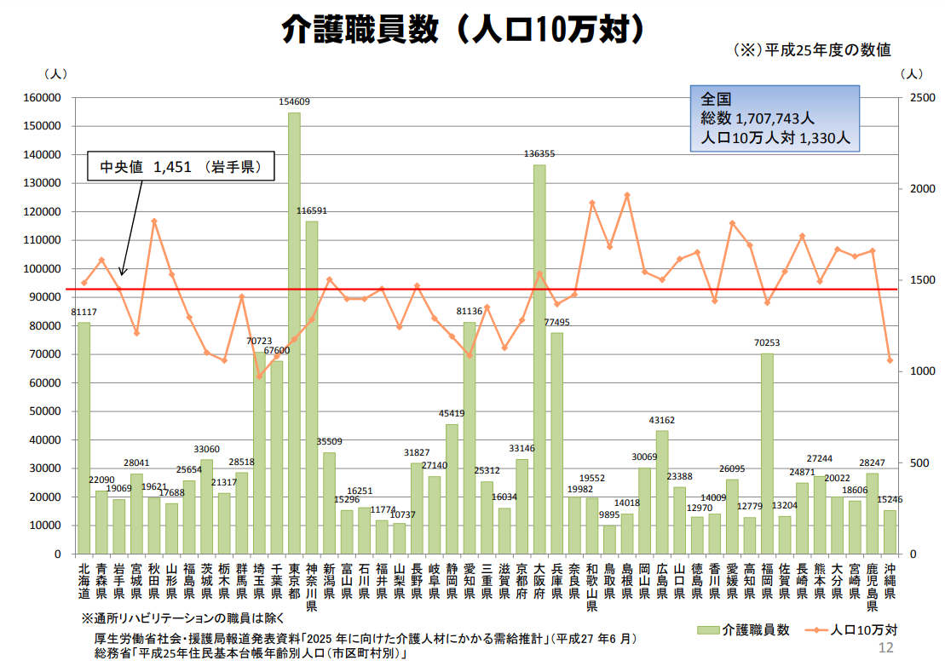
10
最高/最低は約２倍

Slide 12
二次医療圏別 医療機関密度
11
搬送時間・急性期医療の差は命の格差
二次医療圏の医師数格差は最大7倍
二次医療圏別医療機関密度（件/㎢；可住地面積ベース） 資料：医療施設調査, 都道府県・市町村の姿（社会・人口統計体系）
＊二次医療圏：救急医療を含む一般的な入院治療が完結する医療圏
Notes:
全国の二次医療圏における1平方キロメートル当たりの医療機関の密度はこの資料によってイメージできます。少ないのは青色、グレーで人口の集中する都市では赤色が多くなっています。問題なのは少ない地域で道路事情も影響して、高度急性期における救急搬送がスムーズにできているかどうかです。

Slide 13
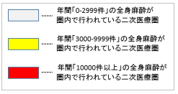
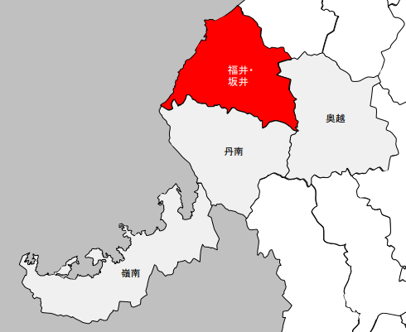
二次医療圏内の医療提供
12
日本医師会総合政策研究機構 2023資料
福井県
東京都
都道府県単位での医療等人材の偏在は医療格差を
示していない 生活に密着した二次医療圏におけ
る医療の質と量においてその提供体制の比較必要
都市と地方・二次医療圏 高度医療の提供格差
Notes:
さらに全国で300を超える二次医療圏でそれぞれ提供される高度医療の格差は心筋梗塞や脳血管障害、大動脈解離など高度急性期医療が提供されるかどうかはまさに命の格差につながりかねません。

Slide 14
地方の医療環境を考える
13
医療人材の偏在＋処遇地域格差
命を守る高度急性期医療とアクセス・サポート格差
・救急搬送時間：道路整備の遅れ＝人命も費用対効果に比例？
・救命士・Drカー・Drヘリ・救急Drサポートは人口集中地から
・急性心筋梗塞・大動脈解離・脳出血・脳梗塞等の対応力格差
・高齢化によって高度急性期対象となる病状はさらに拡大
・医療圏の人口減少と比例する救急医療の不採算性の拡大
医療機関を守る診療報酬制度＋受益者負担の格差軽減
DX活用で格差是正：オンライン診療、遠隔診療・治療・手術
・患者デジタルデータの共有と活用システム
地域医療と専門医療の連携⇒若手医師の地域医療支援
・医療資源の少ない地域医療関係者のサポート（オンライン含む）
・良質で高度な地域医療⇒プライマリケア＋高度医療サポート
Notes:
では存在する医療格差をどのように改善することが可能なのでしょうか？まず大切なのは日本人口の急激な減少を防ぎ、観光や一次産業の成長産業化のためにも、都市への人口流出に歯止めをかけ、地方への人の流れをつくる地方創生に国が本腰を入れることです。そして同時並行的に医療人材の偏在や処遇格差の解消、二次医療圏にとって必要な医療機関を守る政策、高度急性期医療機関への速達性やDXを活用したサポート体制、また限られた医療資源の地域医療に対して専門医療のサポート体制の構築を検討をしていただく必要があると思います。

Slide 15
自治体立総合病院を取り巻く環境を考える
14
自治体立病院の目的と医療圏人口や高齢化率は適正に評価？
・へき地、不採算の地域医療の確保を目的に設立＝条件不利前提
・地域の中核病院（救急、総合、高度・特殊医療等提供）
全国一律「診療報酬制度」の課題：医療費圧縮＞地域医療を守る
① 地域包括ケア病棟の新規届出（回復期増床）200床以上不可
② 地域包括ケア病床の減算 同一医療機関転入60％以上
③ 紹介（40％）・逆紹介（20％） の初診・再診料の減算規定
④ 施設基準（救急搬送数・手術数等）の一律算定基準
⑤ 医療＞看護 地方のケアミックス病院の入院料算定評価減
医師・薬剤師・看護師・看護補助者の偏在 処遇地域格差
認定看護師・特定行為の評価拡大⇒地方の資格取得困難性
療養病床と連携する施設介護の必要性⇔家族崩壊
Notes:
次に名田庄地域の二次医療圏における唯一の中核病院である組合立小浜病院に関して触れたいと思います。そもそも自治体立・組合立病院はへき地や不採算の地域医療を担うことを目的に設立されています。大都市に林立する市場原理によって建設されたものではありません。ところが診療報酬制度には地域医療を守る視点が弱いと感じています。医療県内人口の減少や高齢化など社会環境の急激な変化によって存続の危機が近づいているといっても過言ではありません。医療費の潤沢な都市部の医療費圧縮のための「減算規定」や救急搬送や手術数などの施設基準も地域の実情と乖離しています。さらに医療関係人材の慢性的不足や人口減少や高齢化など先ほどの居宅での地域包括ケアの課題により必要となる療養病床と連携した介護施設の必要性があるにもかかわらず不採算性が拡大することなど、改善していただくべき制度は数多く存在します。
さて、地方の診療所や介護、病診連携の中核病院の現状について申し上げましたが、共通するのは慢性的人材の不足や処遇の地域格差にあると思います。なぜこのようなことが起きているのでしょうか？

Slide 16
地方の介護環境を考える
15
若者流出＝家族・集落機能は高齢化＋人口減少によって低下
家族介護の限界：自宅中心「地域包括ケア」困難事例増加
・独居高齢者、高齢者世帯、仕事＋育児＋介護、男性が介護、
コミニュティの希薄化＋ボランティア活動の衰退
・「地域包括ケア」＋「施設介護」の必要性と介護保険料
農林漁業は居住地と一体＝人口減少による過疎化
・生活必需サービスの遠方化⇒外出・移動サービス支援必要
人材不足：「介護職では結婚できない」⇒処遇地域格差の是正
デジタル技術・ロボットや先端技術の活用による格差是正
・人材不足・高齢化・介護予防等緊要度の高い技術の優先活用
Notes:
では介護を取り巻く環境はどう変化したのでしょうか。30年先進地であった高齢化はさらに進み、若者の流出も相まって、かつて「地域包括ケア」を支えた家族機能や集落・ボランテイア機能は低下し、居宅中心の地域包括ケアの困難事例も増加しています。高齢者世帯、仕事と育児と介護、男性による介護、人材の不足、処遇の地域格差、生活必需サービスの撤退による遠方までの移動支援など課題が山積しています。まさに若者の流出と少子高齢化による人口減少が地方におけるすべて課題の根源的問題なのです。そしてこれは日本社会の構造的な問題なのです。

Slide 17
大学進学による人口移動と大学の偏在 文部科学省
16
大学数の多い都道府県（2020年）
第1位 東京都……143
（国12公2私129）
第2位 大阪府……55
（国2公2私51）
第3位 愛知県……51
（国4公3私44）
第4位 北海道……37
（国7公6私24）
第5位 兵庫県……36
（国2公3私31）
第6位 京都府……34
（国3公4私27）
同6位 福岡県……34
（国3公4私27）
第8位 神奈川県…31
（国2公2私27）
第9位 埼玉県……28
（国1公1私26）
第10位 千葉県……27
（国1公1私25）
進学で都市に転出＋経済効果
Uターン奨学金返済支援要検討
Notes:
大学進学による人口移動と大学の偏在についいて見てみると三大都市圏を中心とする地域の大学が圧倒的に多く、全国各地から若者が流出します。

Slide 18
就職等による人口移動と三大都市圏への集中
17
総務省データより
大学との関係か？都市部に就職
地方の人材不足と日本人口急減
Notes:
そして就職においてもその傾向はより顕著になります。

Slide 19
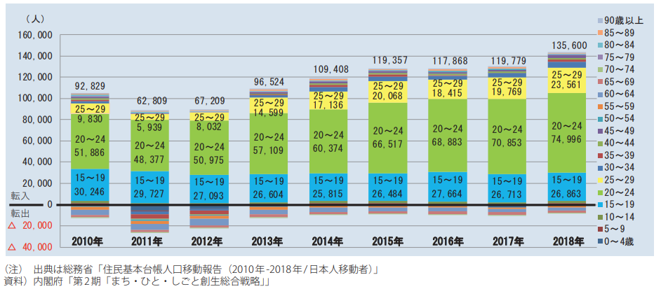
東京圏への若年層の転入超過数 国土交通白書2020より
18
既婚率・出生率の低い首都圏への若者集中で人口急減 処遇の地域格差か？
＊2018年 15～29才の東京圏転入超過数：125,420人
Notes:
東京圏への15歳から29歳までの若者の転入超過数は2012年度から増加傾向にあり2018年度では12万5420人となっています。一方、一例ですが、都市から地方に向かう地域おこし協力隊は年間6千人です。
医療や介護のみならず、都市への人口流出に歯止めをかけ、地方への人の流れを作ることが必要であることは政府も言ってはいるのですが、自治体だけの努力では到底不可能な社会構造上の問題であることは明白です。

Slide 20
三大都市圏及び地方圏の人口移動 国土交通白書2020より
19
止まらない地方の人口流出！
社会構造と政策の抜本改革必要

Slide 21
東京圏流入者の地元を離れる理由 国土交通省
20

Slide 22
東京圏移住者の地元を離れる理由
21
希望する職種の仕事が見つからないこと
賃金等の待遇が良い仕事が見つからないこと
希望することが学べる進学先がないこと
自分の能力が生かせる仕事が見つからないこと
日常生活が不便なこと
公共交通機関が不便なこと
生活や環境の変化に乏しいこと
レジャーや娯楽施設が少ないこと
生活必需サービスの地域格差や公平性を欠く様々な選択肢格差がさらに都市への集中を加速し、日本の社会システムを破綻に導く。地方への人の流れを促進し、持続可能な循環型社会の構築が必要。

Slide 23
22
農林水産省HPより
制定から約20年が経過し、世界的な食料情勢の変化に伴う食料安全保障上のリスクや、地球環境問題、海外市場の拡大等、我が国の農業を取り巻く情勢が制定時には想定されなかったレベルで変化しています。このため現在、見直しに向けた議論が行われています。
20年後 農業者は1/4に減少
生産性の高い農業・DX活用
就農機会確保の取組み必要

Slide 24
（抜粋）
23
全産業で労働力の奪い合い
高度成長期の流出再来
経営基盤強化＋新技術
都市から農村への移住

Slide 25
林野庁 カーボンニュートラル関係資料より
24
国土の2/3を占める資源 CO2吸収減少傾向
「伐って、使って、植える」主伐後造林3割
成長産業化と収支改善 国土保全や多面機能

Slide 26
林野庁 カーボンニュートラル関係資料より
25
カーボンニュートラルへの
貢献とカーボンクレジット
カーボンニュートラル実現には人と資金

Slide 27
26
公益機能
年間
70兆円
林産物の成長産業化
林業関連人材の確保

Slide 28
これまでの山村振興政策を検証
27
「山村振興法」「過疎自立促進法」等をはじめ各種交付金制度 優遇税制各種
⇒対症療法的対策で効果限定的⇒人口減少＋転出抑止の効果薄い
「国土の均衡ある発展」⇒地方の公共事業投資⇒インフレと国内産業の海外流出
⇒なぜ失敗？：地域経済の自立への投資が必要＝1次産業の技術革新⇒成長産業化
「まち・ひと・しごと創生戦略」＝地方創生は日本の衰退を食い止める重要施策
⇒地方への中央省庁等移転：3600機関のリストも文化庁のみ
＝本質的な課題解決とはなっていない⇒戦略の転換必要
市町村合併
⇒基礎自治体の自立と持続可能性につながっていない！
地方制度調査会の議論：「合併」「定住圏自立構想」「道州制」国費カットの議論
⇒組織大型化によるスケールメリット指向＝経費削減△ 自立促進×≠本質的改善
1次産業は土地に根差した集落機能一体型産業⇒技術革新による成長産業化必要
三大都市圏：行政投資＋民間投資＝経済循環＋人材循環⇒選択可能な生活基盤

Slide 29
山村への投資が国を支える 学術的見地からの意見分析要検討！
28
「こども未来戦略方針」閣議決定 2023.6
⇒少子化は最大の危機。人口減少を加速化し、経済・社会システムの維持は困難
岸田総理「日本の正念場」9/12 党本部・内閣改造にあたって
⇒出生率の高い地方から東京圏への女性流出抑止「女性活躍環境の整備」
地方の高い出生率人口急減防止⇒進学で大都市へ転出・定住＝日本人口急減
⇒地方への教育機関移転＋Uターン支援＝地方圏の人材確保と循環⇒出生率向上
コミュニテイー形成による共生社会
⇒社会目標の共有と協働 信頼できる地域住民と子育て人格形成 秩序保持
防犯抑止力 防災連携力 知恵や文化の伝承
岸田総理「成長と分配」：コストカットから投資へ
＝縮小経済から有効な投資と成長戦略へ（地方資源の有効活用も成長に貢献？）
「地域未来投資促進法」（経済産業省）
食糧自給率の向上＋高付加価値商材の開発⇒一次産業の成長産業化
観光立国による個人消費拡大⇒地方の新らたな観光資源開発
大都市の大規模災害リスク軽減⇒地方移住促進＋リダンダンシー

Slide 30
山村振興法に盛り込むべき視点
29
山村は半世紀以上、そして今も国を支え続けているものの、国づくり方針とその社会構造による人口流出や生活基盤の崩壊は激甚災害にも匹敵する。自治体も様々な努力を重ねてきたが、社会構造に主たる原因があり、国の主体的かつ抜本的な対策なくして山村の持続と自立は不可能である。
①人材供給・食糧供給・エネルギー供給・二酸化炭素吸収・国土保全・水源涵養等、多様な機能で国益を担う山村・中山間地方の疲弊は国の衰退につながる。
②対症療法的対策によって原因解決が先送りされた結果、人口の減少や偏在に起因する様々な社会問題はより深刻となっている。これまでに無い抜本的政策が必要である。
③医療・介護・教育・仕事・賃金・交通・買物・娯楽などの格差や選択肢が要因となり、出生率の高い地方から低い都市へと人口が流出し、日本人口の急減と地方の疲弊等、悪循環を生む社会構造の抜本的改革が必要である。
④地方創生や国益を担う一次産業の技術革新と成長産業化には「地方への人の流れが必要」としている国の主体的かつ効果的な地方資源価値の創出と移住促進制度の早急な構築が必要である。
⑤人口集中による大規模災害リスクの軽減や国の機能維持のためのリダンダンシーにも貢献する地方への投資と移住の促進をすべき。
⑥「デジタル田園都市国家構想」の理念「全国どこでも誰もが便利で快適な暮らし」こそ格差の無い平等な社会。DX技術や先端技術を活用した格差是正に取り組む必要がある。
以上 つたない私見に耳を傾けていただきましてありがとうございました。

